Slide 1


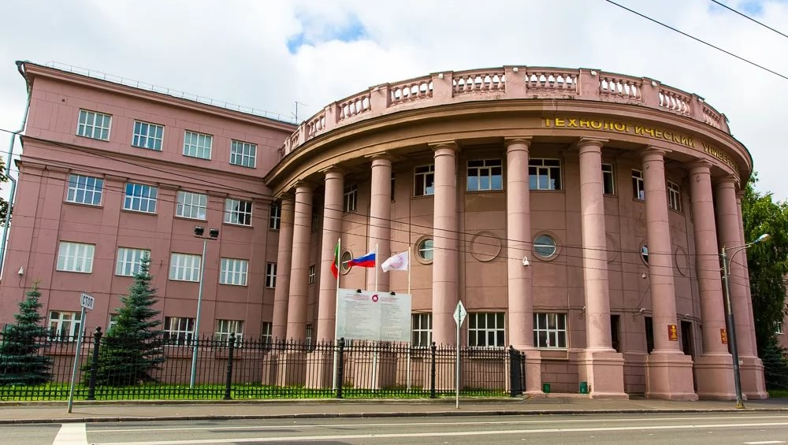



Мониторинг успеваемости
ПФ 2024-2025 уч.год
Автор презентации:
Подготовила: Андреева Е.С., декан ПФ

Slide 2

Итоги зимней сессии 2024-2025 учебного года

Slide 3
Высшее образование Направление подготовки «Химическая технология» (профиль ХТОВ)
Показатели | 4 курс
Обязаны сдавать экзамены (чел.) | 13
Сдали все экзамены (чел.) | 13
Сдали все экзамены на «4» и «5» | 5
Качественная успеваемость (%) | 38,46
Абсолютная успеваемость (%) | 100,00

Slide 4
Высшее образование Успеваемость за последние три года
Показатель | 1 курс | 2 курс | 3 курс | 4 курс | Средняя по факультету (ВО)
Успеваемость за 2022/2023 уч.г., % | - | 27 | - | 92 | 60
Успеваемость 2023/2024 уч.г., % | - | - | 100 | - | 100
Успеваемость за I полугодие 2024/2025 уч.г., % | - | - | - | 100 | 100

Slide 5
Среднее профессиональное образование Успеваемость по специальности
«Технология производства и переработки пластических масс и эластомеров»
Показатель | 1 курс | 2 курс | 3 курс | Всего
Обязаны сдавать экзамены (чел.) | 19 | 23 | 18 | 60
Сдали все экзамены (чел.) | 8 | 5 | 3 | 16
Сдали все экзамены на «4» и «5» | 7 | 5 | 3 | 15
Абсолютная успеваемость (%) | 42,11 | 21,74 | 16,67 | 26,67
Качественная успеваемость (%) | 36,84 | 21,74 | 16,67 | 25,00

Slide 6
Среднее профессиональное образование Успеваемость по специальности
«Автоматические системы управления»
Показатель | 1 курс | 2 курс | 3 курс | Всего
Обязаны сдавать экзамены (чел.) | - | 12 | 12 | 24
Сдали все экзамены (чел.) | - | 3 | 11 | 14
Сдали все экзамены на «4» и «5» | - | 3 | 11 | 14
Абсолютная успеваемость (%) | - | 25,00 | 91,67 | 58,33
Качественная успеваемость (%) | - | 25,00 | 91,67 | 58,33

Slide 7
Среднее профессиональное образование Успеваемость по факультету в целом
Показатель | 1 курс | 2 курс | 3 курс | Всего
Обязаны сдавать экзамены (чел.) | 19 | 35 | 30 | 84
Сдали все экзамены (чел.) | 8 | 10 | 22 | 40
Сдали все экзамены на «4» и «5» (чел.) | 7 | 10 | 14 | 31
Абсолютная успеваемость (%) | 42,11 | 28,57 | 73,33 | 47,62
Качественная успеваемость (%) | 36,84 | 28,57 | 46,67 | 36,90

Slide 8
Среднее профессиональное образование Успеваемость за последние два года
Показатель | 1 курс | 2 курс | 3 курс | Средняя по факультету
Успеваемость за 2022/2023 уч.г., % | 54 | 43 | 96 | 67
Успеваемость за 2023/2024 уч.г., % | 16 | 53 | 100 | 56
Успеваемость за I полугодие 2024/2025 уч.г., % | 42 | 29 | 73 | 48

Slide 9
Итоги летней сессии 2024-2025 учебного года

Slide 10
Среднее профессиональное образование Успеваемость по специальности
«Технология производства и переработки пластических масс и эластомеров»
Показатель | 1 курс | 2 курс | 3 курс | Всего
Обязаны сдавать экзамены (чел.) | 19 | 23 | 18 | 60
Сдали все экзамены (чел.) | 15 | 5 | 12 | 32
Сдали все экзамены на «4» и «5» | 8 | 5 | 4 | 17
Абсолютная успеваемость (%) | 78,95 | 21,74 | 66,67 | 53,33
Качественная успеваемость (%) | 42,11 | 21,74 | 22,22 | 28,33

Slide 11
Среднее профессиональное образование Успеваемость по специальности
«Автоматические системы управления»
Показатель | 1 курс | 2 курс | 3 курс | Всего
Обязаны сдавать экзамены (чел.) | - | 12 | 12 | 24
Сдали все экзамены (чел.) | - | 8 | 12 | 20
Сдали все экзамены на «4» и «5» | - | 7 | 11 | 18
Абсолютная успеваемость (%) | - | 66,67 | 100,00 | 83,33
Качественная успеваемость (%) | - | 58,33 | 91,67 | 75,00

Slide 12
Среднее профессиональное образование Успеваемость по факультету в целом
Показатель | 1 курс | 2 курс | 3 курс | Всего
Обязаны сдавать экзамены (чел.) | 19 | 35 | 30 | 84
Сдали все экзамены (чел.) | 15 | 13 | 24 | 52
Сдали все экзамены на «4» и «5» (чел.) | 8 | 12 | 15 | 35
Абсолютная успеваемость (%) | 78,95 | 37,14 | 80,00 | 61,90
Качественная успеваемость (%) | 42,11 | 34,29 | 50,00 | 41,67

Slide 13
Среднее профессиональное образование Успеваемость за последние три года
Показатель | 1 курс | 2 курс | 3 курс | Средняя по факультету
Успеваемость за 2022/2023 уч.г., % | 54 | 43 | 96 | 67
Успеваемость за 2023/2024 уч.г., % | 16 | 53 | 100 | 56
Успеваемость за 2024/2025 уч.г., % | 79 | 37 | 80 | 62

Slide 14


Проект решения
С целью повышения успеваемости студентов подготовительного факультета необходимо:
Производить отчисления студентов-должников на основании Положения о порядке и основаниях перевода, отчисления и восстановления обучающихся.
Способствовать взаимодействию студентов-должников и преподавателей посредством уточнения расписания приема задолженностей и процедур их сдачи.
Продолжить личные беседы со студентами-должниками и их родителями.

Slide 15
СПАСИБО
ЗА ВНИМАНИЕ

